Slide 1




PENGERTIAN
SMARTPHONE

Slide 2




ANGGOTA
  Ilham Permana(21224813)
KELOMPOK
  Indy Maharani (21224814)
  Nanda Sahmawan(21224812)
  Rian Ravi (21224809)

Slide 3
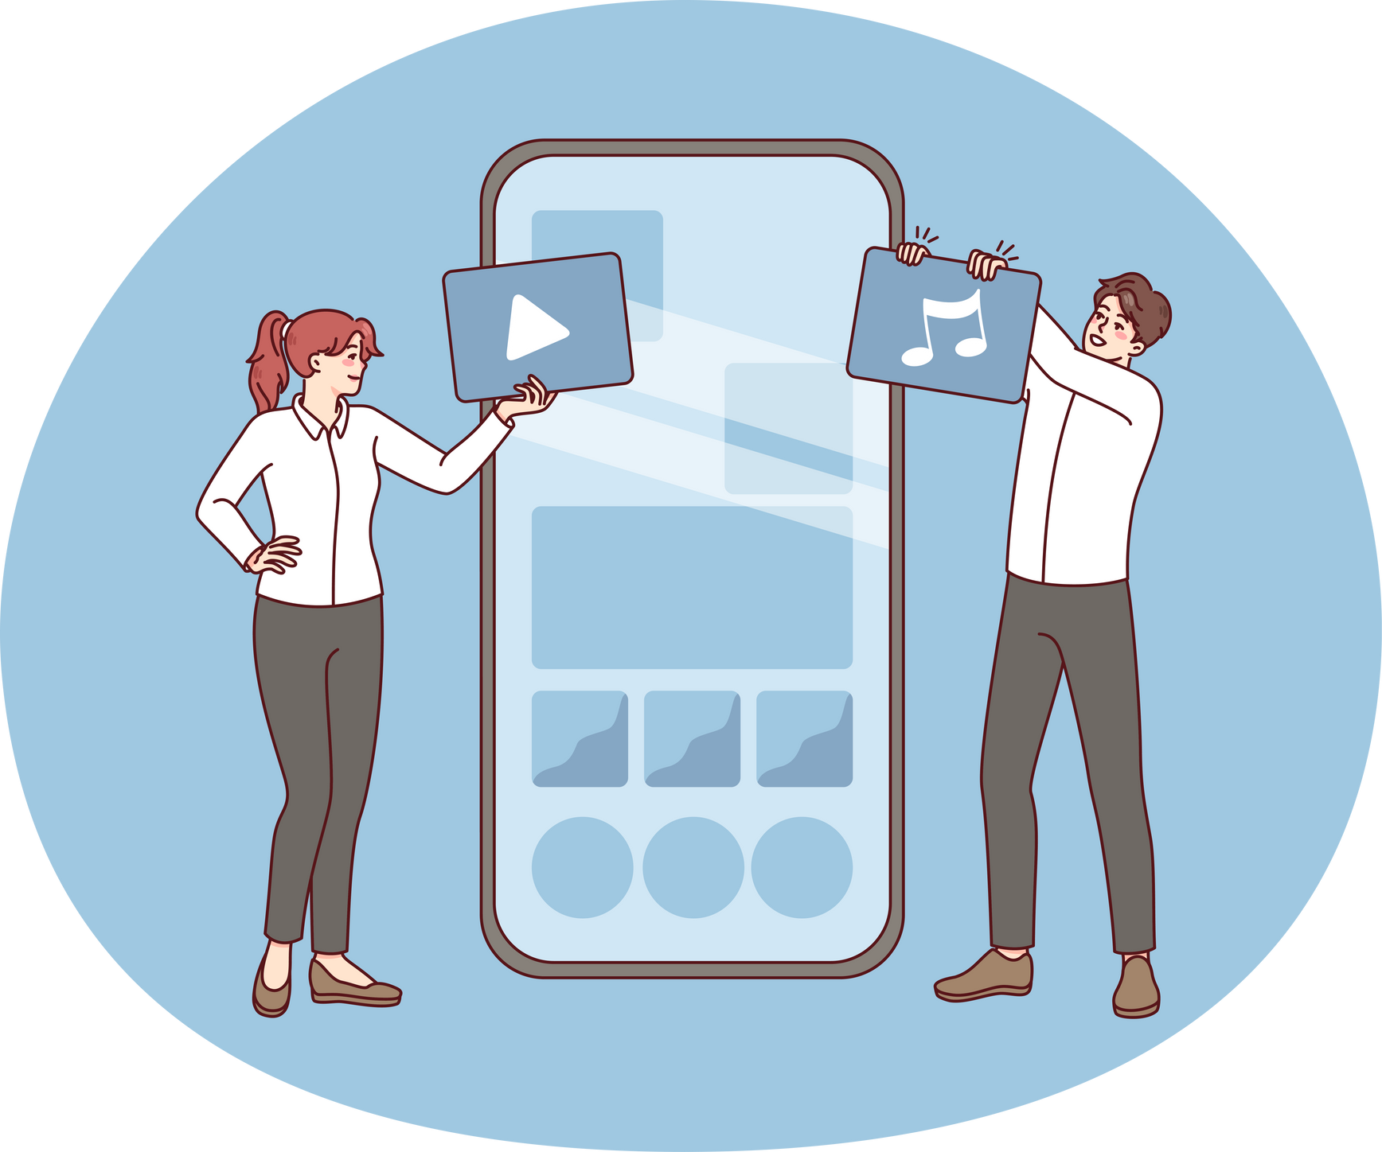

PENGERTIAN
SMARTPHONE
Smartphone atau ponsel cerdas adalah perangkat telepon seluler yang dilengkapi dengan kemampuan komputasi canggih, sistem operasi, dan dapat menjalankan berbagai aplikasi seperti komputer min

Slide 4


CIRI CIRI
Layar sentuh (Touchscreen)
UMUM
Dapat Mengakses Internet
Dapat menjalankan aplikasi (chat, game, sosial media)
Menggunakan sistem operasi (Android, iOS)
Kamera, GPS, dan multimedia

Slide 5


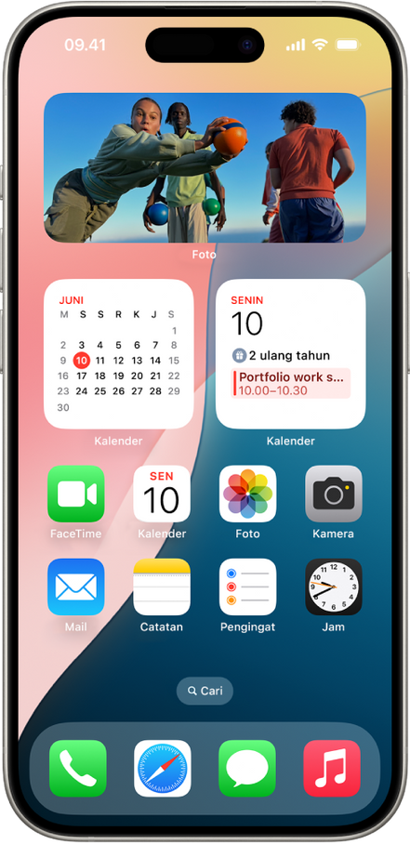
CONTOH
TAMPILAN
SMARTHPHONE

Slide 6

20/10/2035
TERIMA KASIH

